Slide 1


Optimización de Operaciones
Nombre de Profesor
e-mail de profesor
Departamento de Ingeniería Industrial

Slide 2
Contenido
¿Quiénes somos en el grupo?
Información del curso
Canvas
Introducción al curso

Slide 3

Actividad para conocer al grupo

Slide 4

PERFIL DEL INSTRUCTOR
Reemplazar Foto

Slide 5
Fines de Aprendizaje de la Unidad de Formación
Sintetizar la información relevante de un problema por medio de un modelo matemático de optimización que le permitirá determinar la mejor utilización de los recursos limitados de un sistema, proceso u organización.
Interpretar la información a partir de parámetros o procedimientos propios del contexto.

Slide 6

Competencias a desarrollar
Toma de decisiones integrales sobre procesos industriales o de servicio con herramientas de ciencia de datos, inteligencia artificial, estadística, modelación matemática y simulación.
PR-IIS26-010000
Toma de decisiones basada en datos
Aplica herramientas y métodos de probabilidad y estadística en el análisis de procesos industriales o de servicios.
PR-IIS26-010100
Probabilidad y estadística
Desarrolla modelos matemáticos y de simulación en la optimización y mejora de procesos industriales o de servicio.
PR-IIS26-010200
Modelos matemáticos y simulación

Slide 7
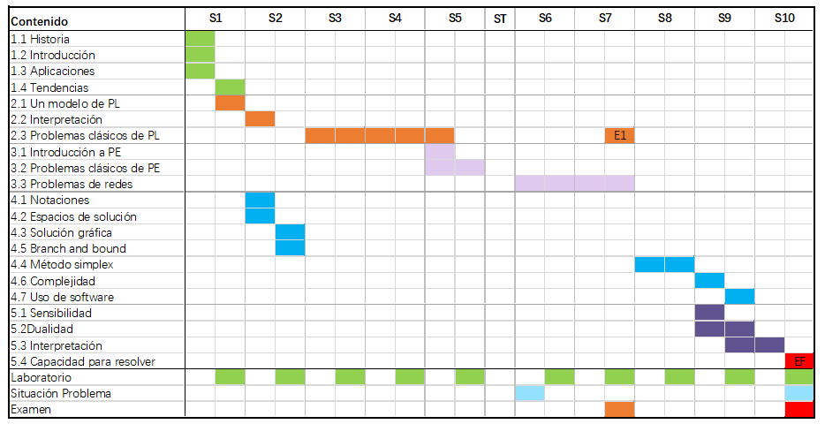
Organización del curso

Slide 8

Revisión del Curso en Canvas

Slide 9







Software disponible en el mercado
Versión Demo

Slide 10
Evaluación del Curso
Tema 1. Introducción
Tema 2. Modelación problemas lineales
Tema 3. Modelación problemas enteros
Tema 4. Métodos de solución
Tema 5. Dualidad y Sensibilidad
40%
Actividades (3%)
Actividades (10%)
Actividades (10%)
Actividades (12%)
Actividades (5%)
Examen 1 (15%)
30%
Examen 2 (25%)
Situación Problema (20%)
30%

Slide 11

Sobre las actividades
Uso de IA
Formalidad
Envíos
El uso no declarado de la IA y la presentación de un trabajo hecho con estas herramientas como si fuera producto de un trabajo propio, es una falta a la integridad académica y será tratada como tal.
Los reportes de la situación problema deben elaborarse con la formalidad debida: Redacción, buen formato, uso de herramientas de ecuaciones, imágenes legibles. La introducción y las conclusions son obligatorias. Las fuentes deben citarse en el texto.
Presta Atención a las indicaciones de entregas. Entregas tardías se penalizan o pueden no ser aceptadas.
Si la actividad es durante clase y no asistes, se reportará “0” en la calificación, a menos que tengas falta justificada según el reglamento.

Slide 12

Acuerdos de Clase
Asistencia obligatoria y puntual
Sistema de evaluación: Aprobado por la Academia
Integridad académica
Participación activa
Chat grupal opcional
Tratamiento, celulares, bostezos

Slide 13

Contacto
Nombre del profesor(a)
E-mail
Ubicación
Teams acceso
Zoom link
QR para citas/WA…

